Slide 1
SHIRIKA LA MAENDELEO YA PETROLI TANZANIA
MRADI WA UJENZI WA BOMBA LA MAFUTA GHAFI (EACOP)
Utekelezaji na Fursa za Mradi
Septemba, 2021
Notes:
1

Slide 2
YALIYOMO
Utangulizi
Mpango wa Utekelezaji wa Mradi
Mahitaji na Manunuzi
Fursa za Mradi
Hitimisho
*
2

Slide 3
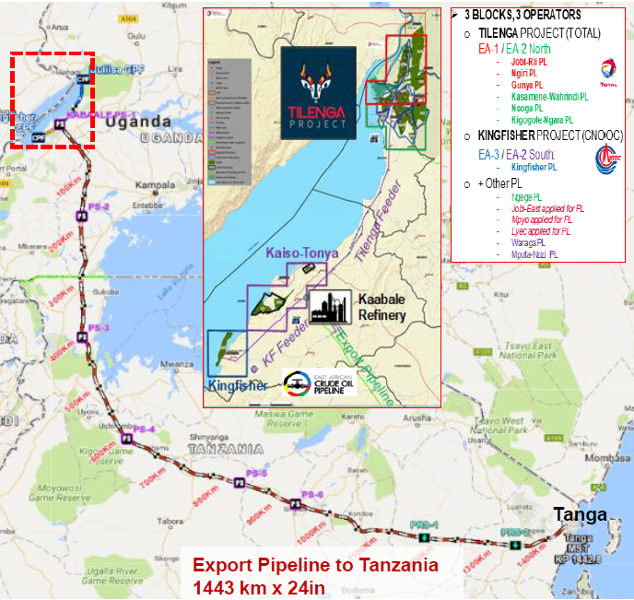
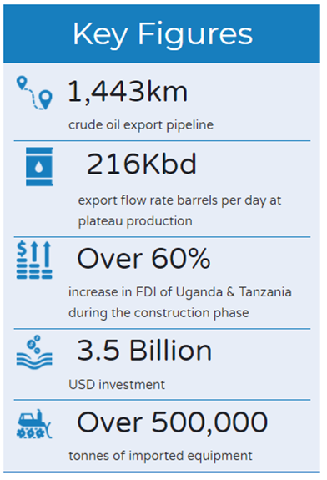
UTANGULIZI
WANAHISA
TPDC 15%
UNOC 15%
Total 62%
CNOOC 8%
TANZANIA
Urefu 1,147KM
Mikoa 8
Wilaya 24
SINGIDA
Urefu 140.9KM
DODOMA
Urefu
*
3

Slide 4
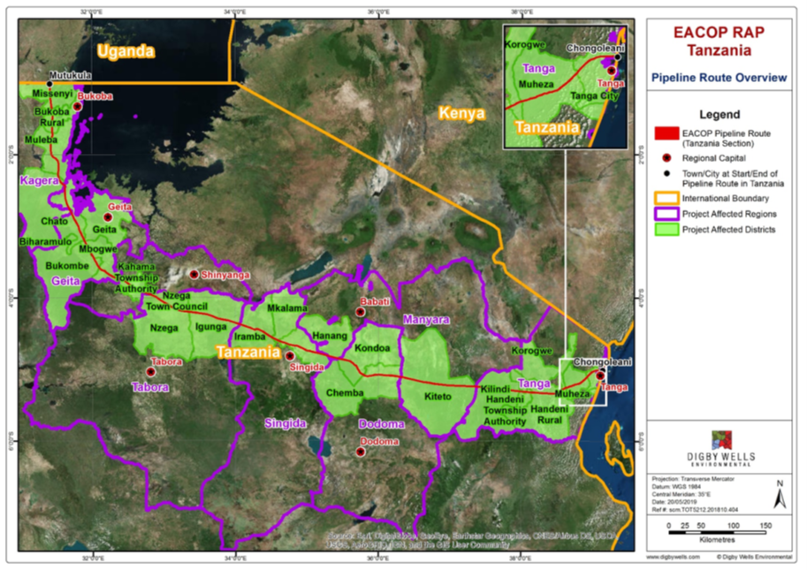
Mikoa Itakayopitiwa na Bomba
Kagera
Geita
Shinyanga
Tabora
Singida
Dodoma
Manyara
Tanga

Slide 5
Maeneo yanayopitiwa na Bomba - Mkoa wa Singida
Singida DC
Kata 9
Vijiji 18
AGI
MCYP 11
PS -6

Slide 6
MIKATABA KWA UPANDE WA TANZANIA
1. | Inter Governmental Agreement (IGA)
2. | Tanzania Host Government Agreement (HGA)
3. | EACOP Shareholders Agreement (SHA)
4. | Land Lease Agreement for Priority Area
5. | Land Lease Agreement for Pipeline Corridor
6. | Land Lease Agreement for Chongoleani Area
7. | Chongoleani Marine Facility Agreement
8. | Marine User Right Agreement
Mpaka sasa Serikali ya Tanzania ina mikataba 8 kwenye mradi wa EACOP
*
6

Slide 7
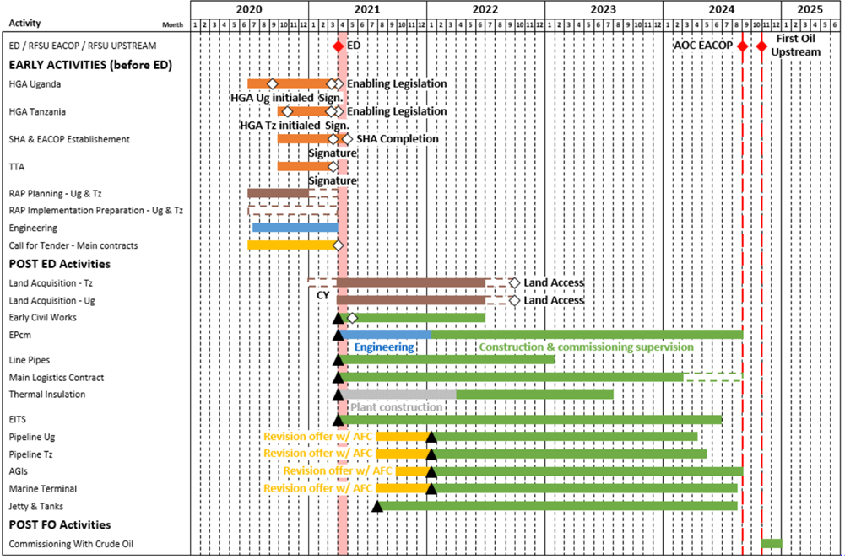
MPANGO WA UTEKELEZAJI
Muda wa Ujenzi
ni Miezi 36
(baada ya FID)
*
7

Slide 8
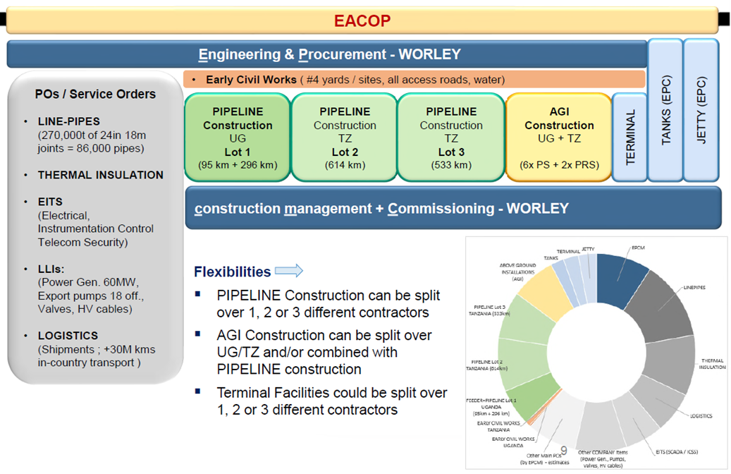
MAHITAJI NA MANUNUZI
*
8

Slide 9
ORODHA WA WAKANDARASI WAKUBWA
EACOP itafanya Manunuzi kuwapata Wakandarasi Wakubwa Wafuatao:
Mkandarasi wa Usanifu, Ununuzi, Ujenzi na Usimamizi (EPCM)
Wakandarasi 3 wa Ujenzi wa Bomba
Mkandarasi wa Ujenzi wa Pampu na Vituo vya Kupunguza Kasi
Wakandarasi 3 wa Ujenzi wa Kituo cha Kuhifadhi Mafuta Chongoleani
Mkandarasi wa Ujenzi wa Matenki 4 Chongoleani
Mkandarasi wa Ujenzi wa Gati Chongoleani la Urefu wa Kilomita 2
*
9

Slide 10
ORODHA YA WAKANDARASI WAKUBWA
Mkandarasi wa Huduma za Usafirishaji
Mkandarasi wa Ujenzi wa Kiwanda cha Rangi (Coating Yard)
Mkandarasi wa Vifaa vya Umeme, Mawasiliano na Ulinzi
Mzabuni wa Vifaa Tofauti na Mabomba
Mzabuni wa Mabomba (270,000 tones of 24inch Urefu - 18m)
*
10

Slide 11
Huduma Zilizowekwa na HGA kwa Watanzania
Vifaa vya Ujenzi
Usafirishaji
Vyakula/ Vinywaji
Hoteli/ Upishi
Vifaa vya Ofisi
Bidhaa za Mafuta
Upimaji Ardhi
Mitambo ya Kupakua Mizigo
Huduma za Ulinzi
Kandarasi za Ujenzi
Huduma za Mawasiliano
Huduma za Usafi wa Mazingira
*
11

Slide 12
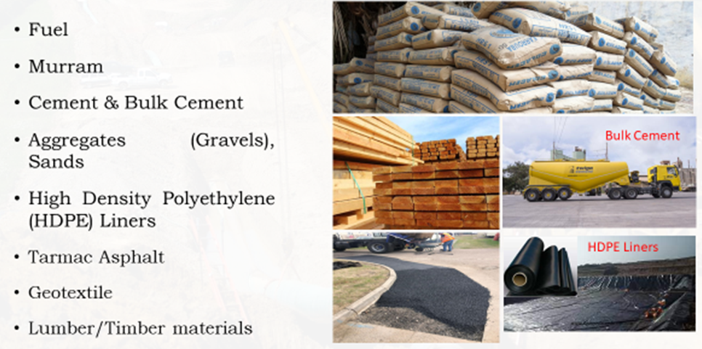
Bidhaa Zitakazopatikana Ndani ya Nchi
Mafuta ya Magari na Mitambo
Mchanga, Kokoto na Kifusi
Nailoni maalum za ujenzi
Lami
Bidhaa za Mbao
*
12

Slide 13
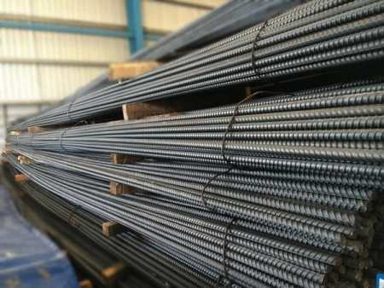
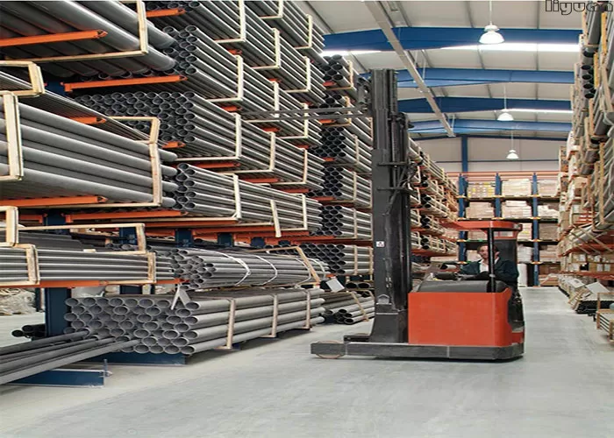
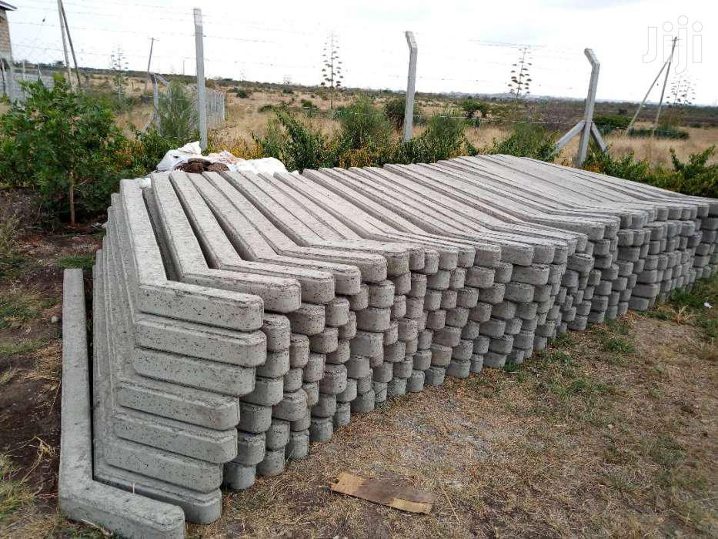
Bidhaa Zitakazopatikana Ndani ya Nchi
Tofali
Nondo
Vifaa vya Uzio
Vifaa vya Jikoni

Slide 14
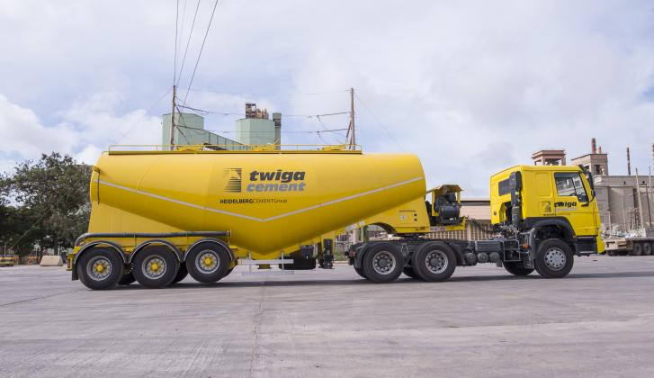
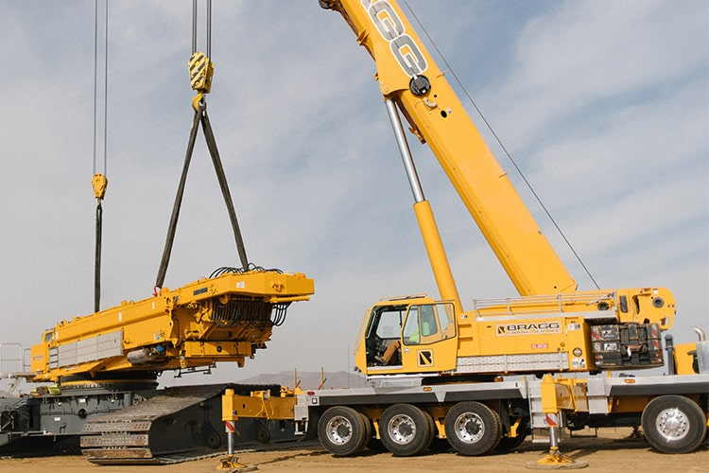
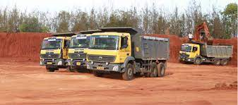
Bidhaa Zitakazopatikana Ndani ya Nchi
Magari ya Kubeba Zege na Sementi
Magari ya kubeba mchanga, kokoto na kifusi
Kukodisha Mitambo ya Ujenzi
Kukodisha mitambo ya kupakia na kupakua (Cranes)

Slide 15
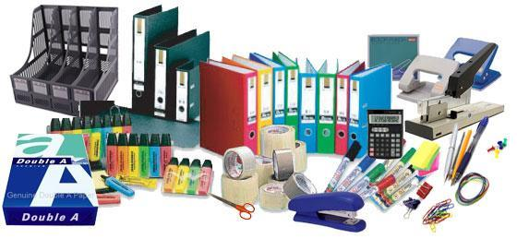
Bidhaa Zitakazopatikana Ndani ya Nchi
Vifaa na samani za ofisi
Vifaa vya kuwezesha ujenzi
Vifaa vya kiusalama
Generator ndogo

Slide 16
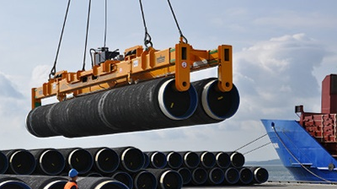
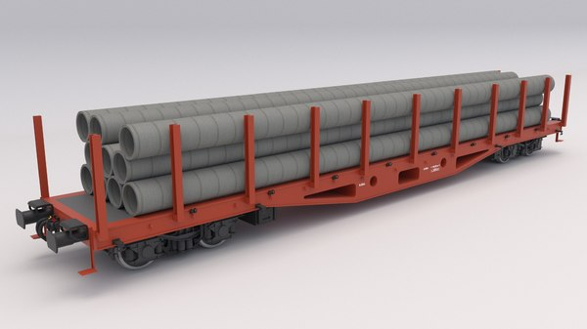
Huduma za Usafirishaji
Mitambo ya kupakia na kupakua malighafi (cranes)
Kutoa huduma za forodha
Kutoa huduma za usimamizi na uendeshaji wa maghala
Kutoa huduma za usafirishaji (tani 40,000t)

Slide 17
Mpango wa Manunuzi wa EACOP
EACOP itaandaa na kuwasilisha EWURA Mpango wa Manunuzi ndani ya siku 90 baada ya Maamuzi ya Uwekezaji (FID)
Uchambuzi wa Zabuni Utatoa kipaumbele kwa Watoa huduma wa ndani ya nchi
Ajira kwa Watanzania
Matumizi ya Huduma na Bidhaa zipatikanazo ndani ya nchi
Uwezeshaji wa Watanzania
Kuwajengea ujuzi na uwezo Watanzania

Slide 18
Fursa za Ajira Mradi wa EACOP
Kiwango cha Chini cha Makadirio ya Ajira kwa Watanzania
Nafasi za Uongozi | 15% | Kipaumbele kwa Watanzania Wote
Kazi za Kitaalam (Semi Skilled/Skilled) | 30% | Kipaumbele kwa Watanzania Wote
Kazi zisizo za Ujuzi/Utaalamu (Unskilled) | 70% | Kipaumbele kwa Jamii zinazopitiwa na Bomba

Slide 19
Mafunzo na Kujengea Uwezo Watanzania
Elimu kuhusu utunzaji wa Mazingira
Sekta ya Ujenzi
Shughuli za Kihandisi (Civil, Structural and Architectural, Mechanical/pipeline, Electrical)
Shughuli za uendeshaji mitambo ya usimamizi na ulinzi na usalama wa vituo
Uendeshaji wa vituo vya pampu za kusukuma mafuta
Mafunzo kuhusu vifaa vya umeme

Slide 20
HITIMISHO
Serikali imedhamiria kwa dhati kuetekeleza mradi huu
Serikali kushirikiana na Kampuni ya EACOP inakusudia kufanya kongamano litakalojumuisha Wakandarasi na jumuiya ya Wafanyabiashara hapa nchini kwa lengo la kujadili kwa kina fursa za mradi kwa Wananchi.
TPDC itaendelea kutoa elimu kwa Wananchi kuhusu mradi huu

Slide 21
Asanteni
Notes:
We use Production Sharing Agreements
21

